Slide 1
Terugkomdag intern begeleiders september 2017
Notes:
https://demo.leerwinst.eu/

Slide 2


Vandaag samen verdiepen, uitwisselen en te weten komen
Terugblik en vooruitblik
Implementatie TOP dossier
Update TOP dossier school en TOP dossier swv
Gebruik en ervaringen
Samen cyclus doorlopen

Slide 3
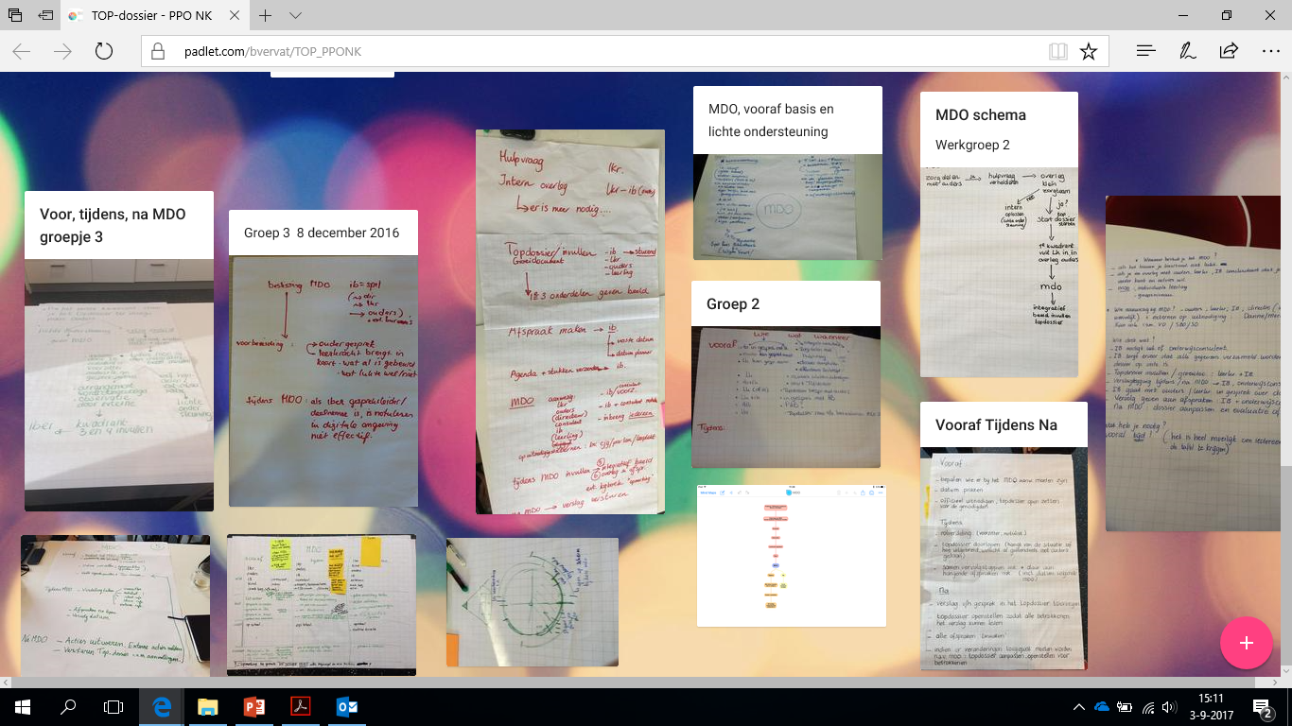
Scholing intern begeleiders
Najaar 2016 https://padlet.com/bvervat/TOP_PPONK

Slide 4
Implementatie
Scholing leerkrachten
Gebruik TOP dossier

Slide 5

Update TOP dossier
Ontwikkeling en wijzigingen
Update in oktober
TOP dossier school
TOP dossier swv

Slide 6

Gebruik en ervaringen
Uitwisselen
Gewerkt met TOP dossier? Hoeveel dossiers?
Hoe gebruik je TOP dossier? Hoe vaardig voel je je?
TOP dossier tijdens besprekingen en/of MDO, hoe loopt dat?

Slide 7
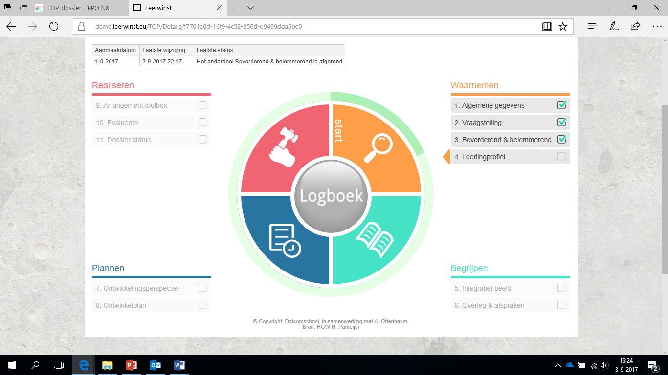
Samen door de cyclus
Notes:
https://demo.leerwinst.eu/Home/LogIn

Slide 8
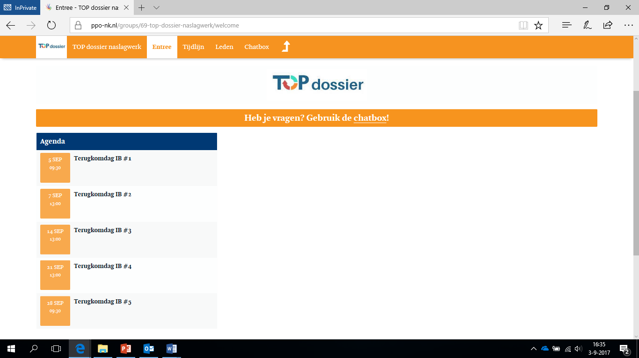
Interactie Werkplaats PPO-NK materialen, informatie, vragen en reacties

